Slide 1
IOS26新功能介绍和分析
汇报人：陈冠斌

Slide 2
个人介绍
双9（本科兰州大学，硕士华中科技大学）计算机专业
ACM-ICPC国际大学生程序设计竞赛亚洲区域赛中国分站银奖两次（含金量极高的赛事）
高教社杯数学建模本科组全国二等奖
本科国家奖学金
CSP计算机认证多次≥300分，位列荣誉榜
两段实习经历（一段涉及安卓SystemUI开发，一段涉及C++开发和深度学习）
日常写博客，随笔500篇，阅读量26万
研究生课题包括血管分割、重建以及血流模拟

Slide 3
我的优势
安卓SystemUI开发在中国三星的实习经历。阅读过一些重要模块的安卓源码和网速显示模式从Android 15到Android 16的代码修改。虽然看了就忘了就是了，有点学不会。
对IOS的深度使用和探索。Iphone12/13/15、Ipad 2020、Apple Watch Series 8、 MacBook Air。和IOS客服有频繁的电话交流，因为有些功能不会用，联系客服方便上手，而且我会询问有没有对应的功能并提需求。

Slide 4
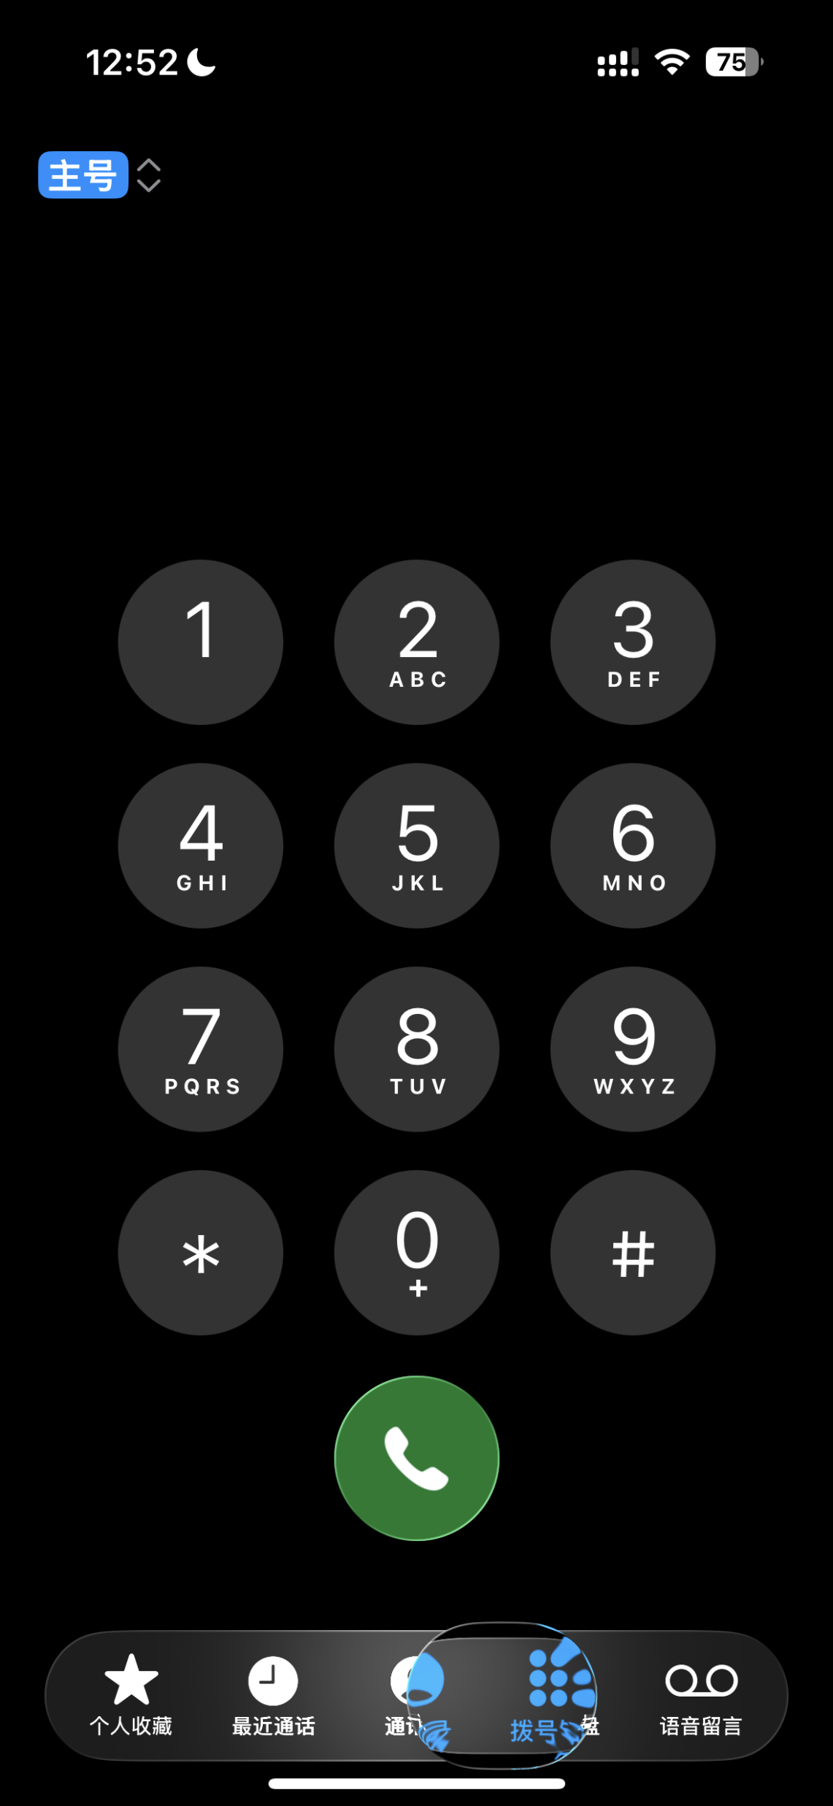
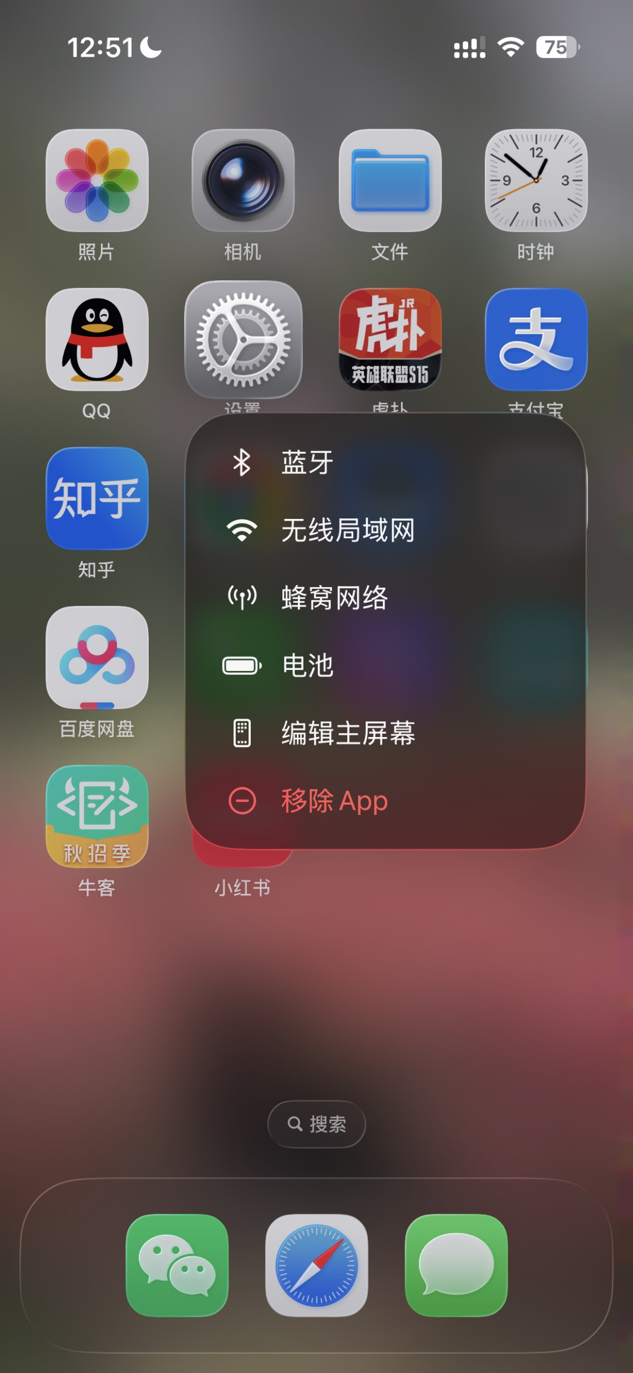
Liquad Glass
玻璃质感

Slide 5
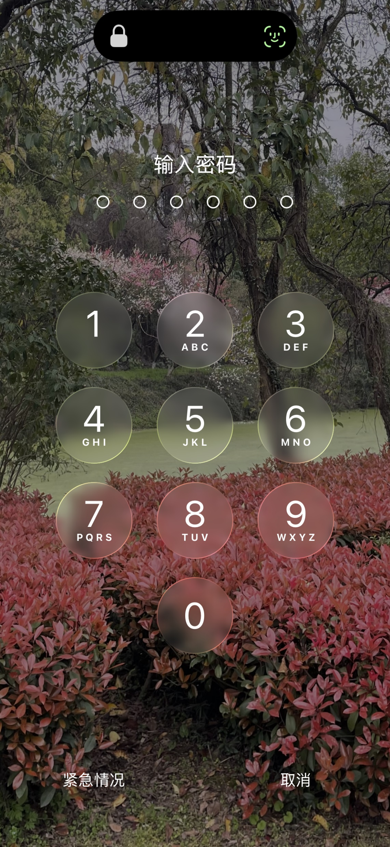
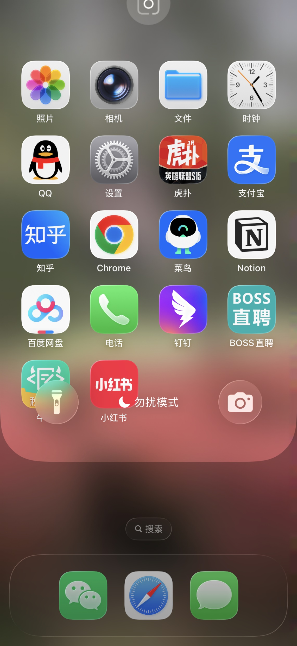
Liquad Glass
双层UI

Slide 6
Liquad Glass 争议非常大
不支持的：
iOS 26 上手体验：全新的液态玻璃 UI 来了！_哔哩哔哩_bilibili
下面基本都是负面评论
支持的：
飓风影视等

Slide 7
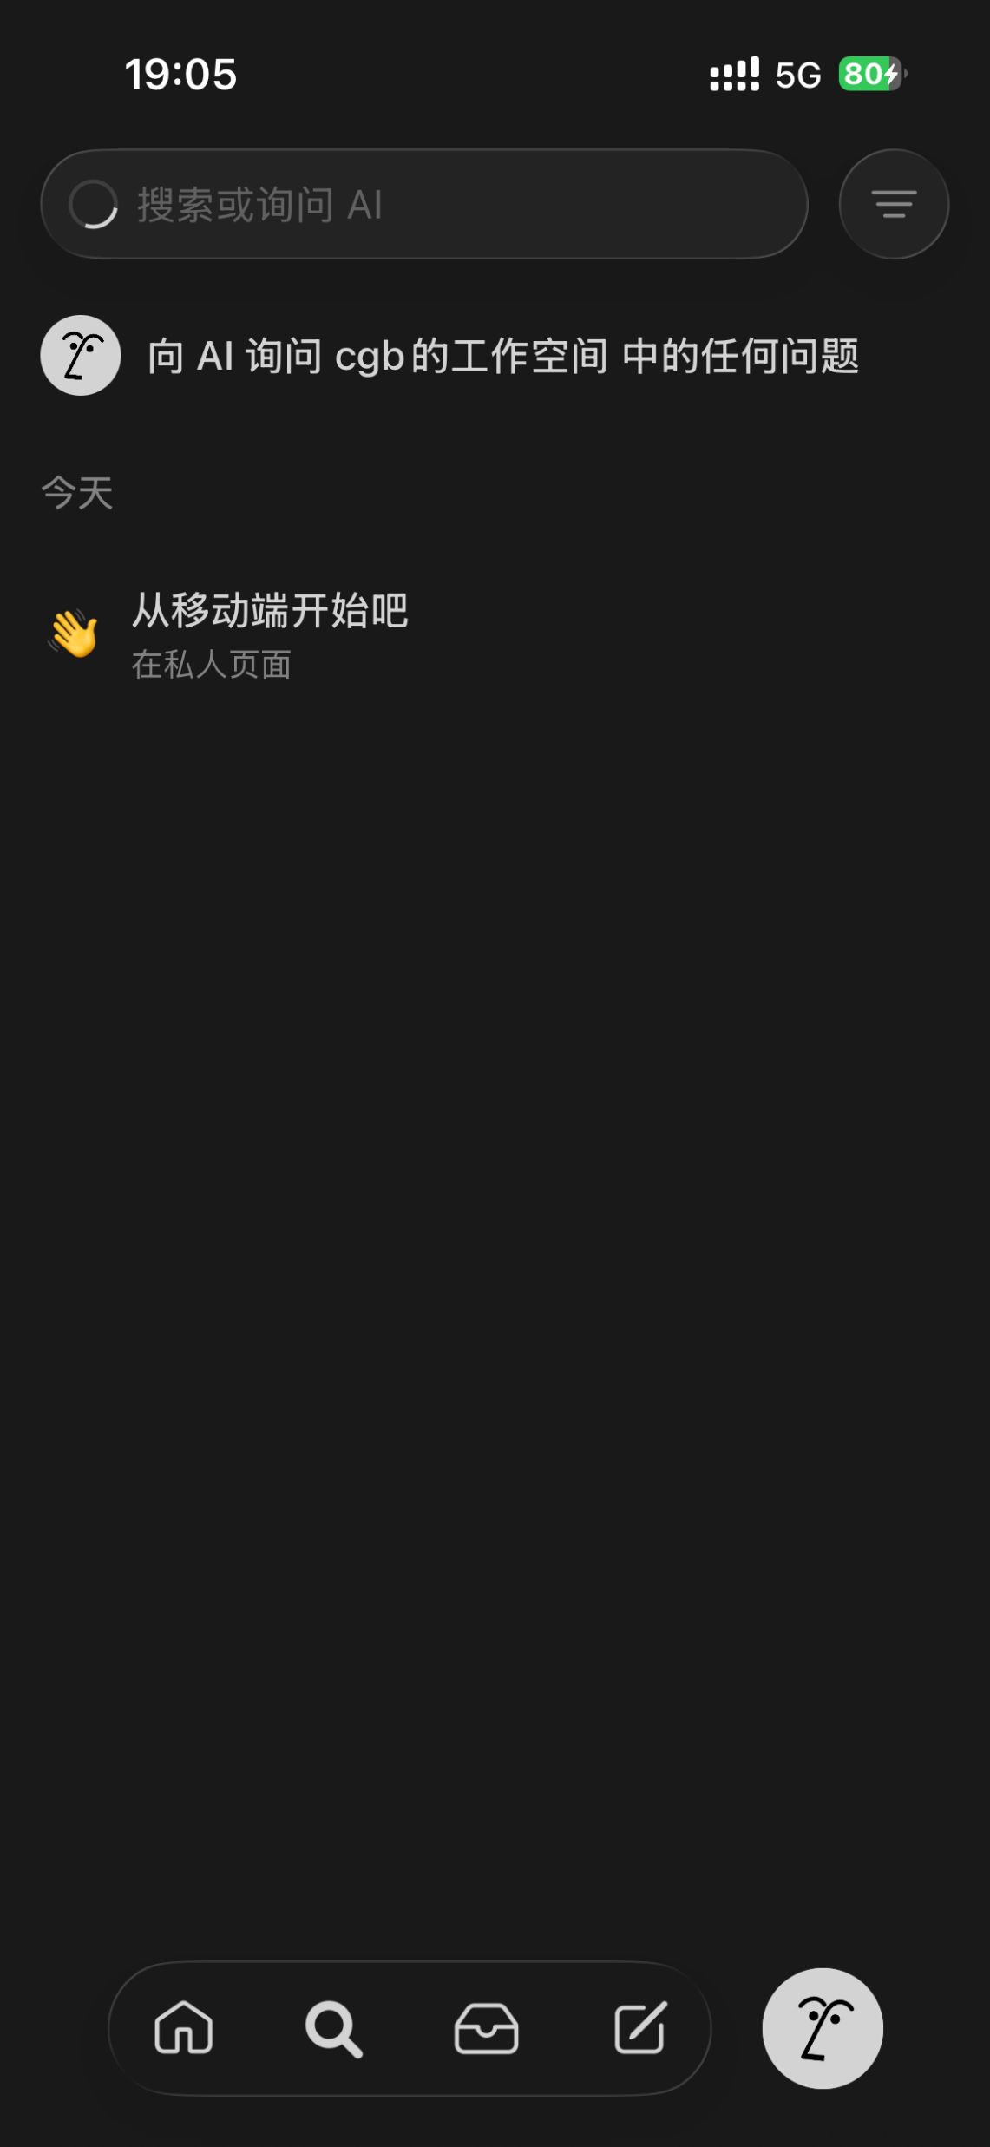
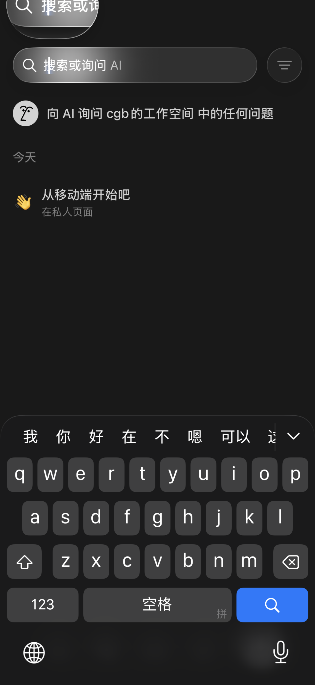
Liquad Glass走在前列的软件-Notion

Slide 8
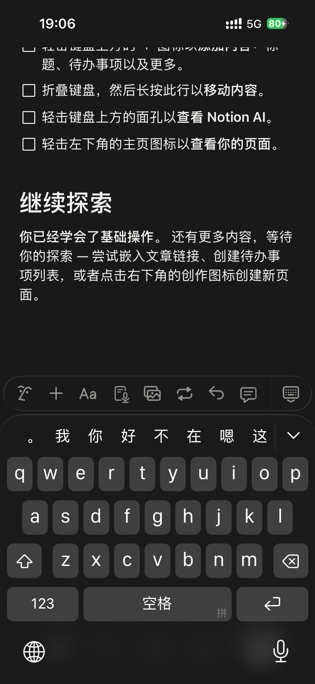
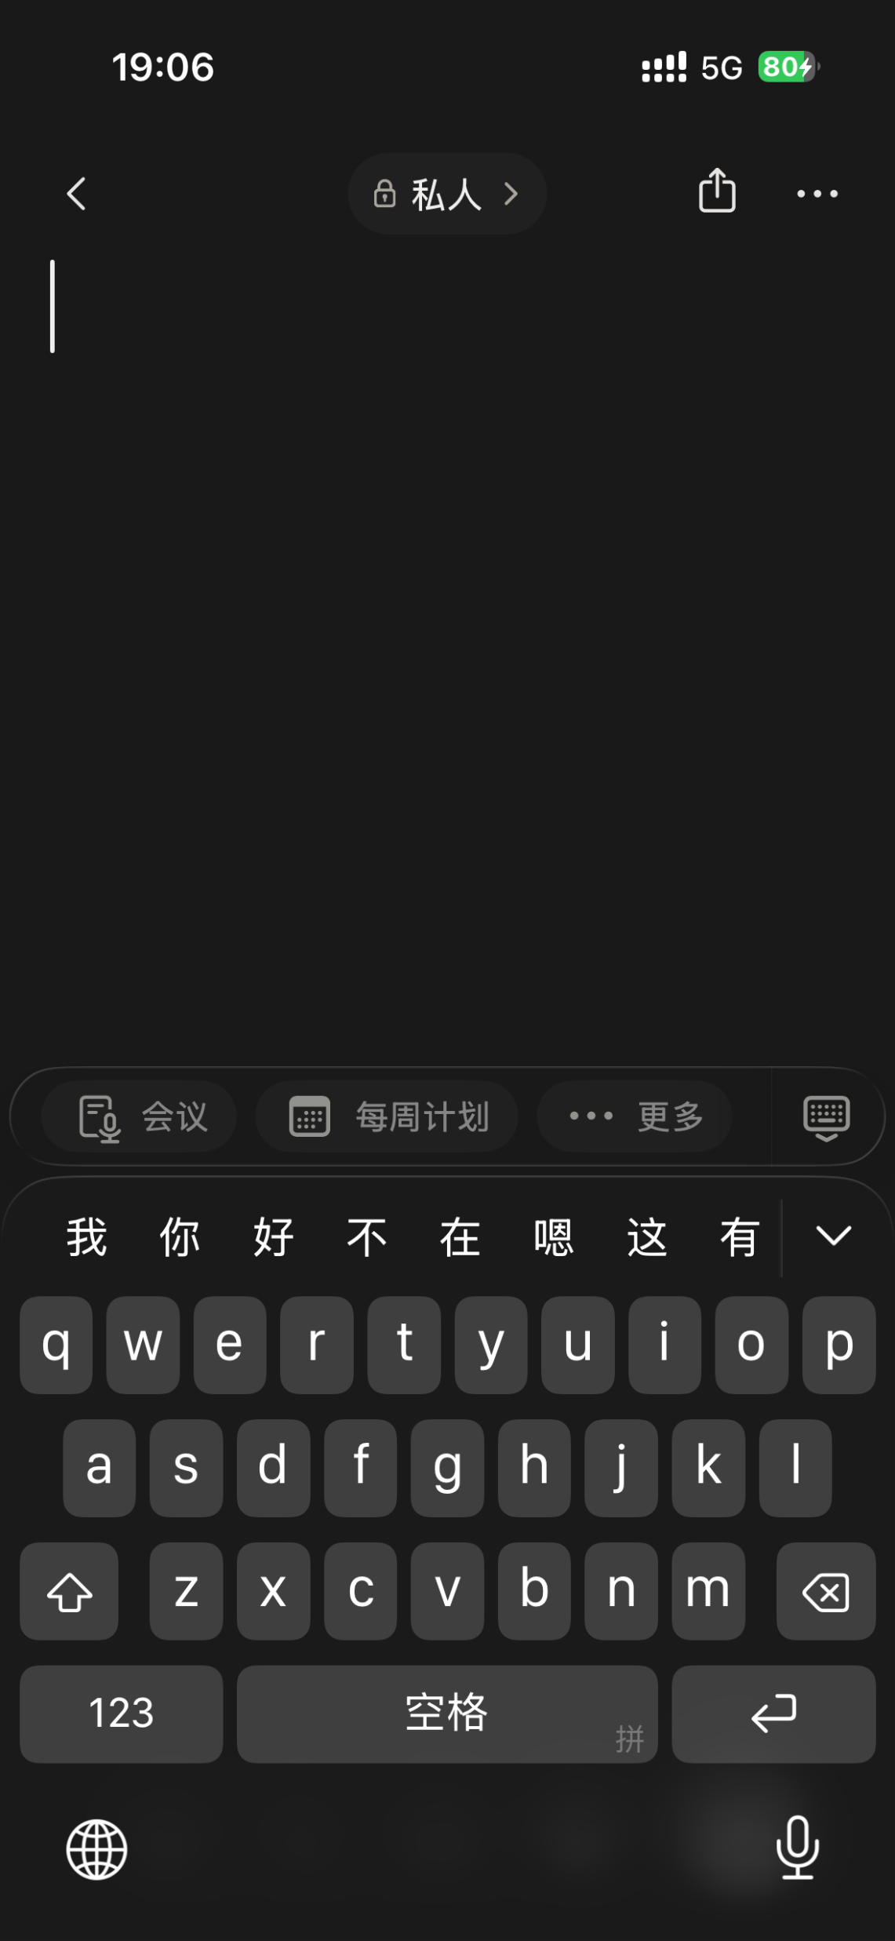
Liquad Glass走在前列的软件-Notion

Slide 9
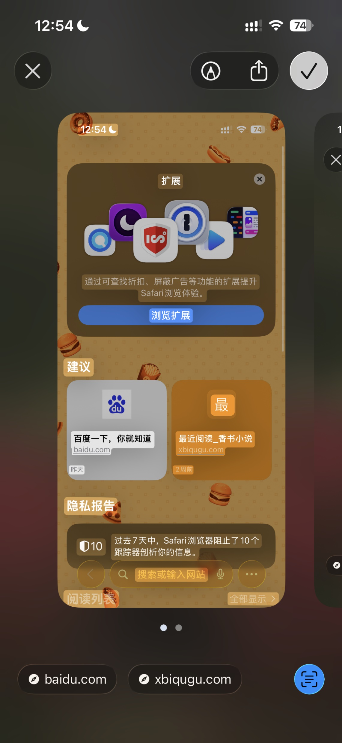
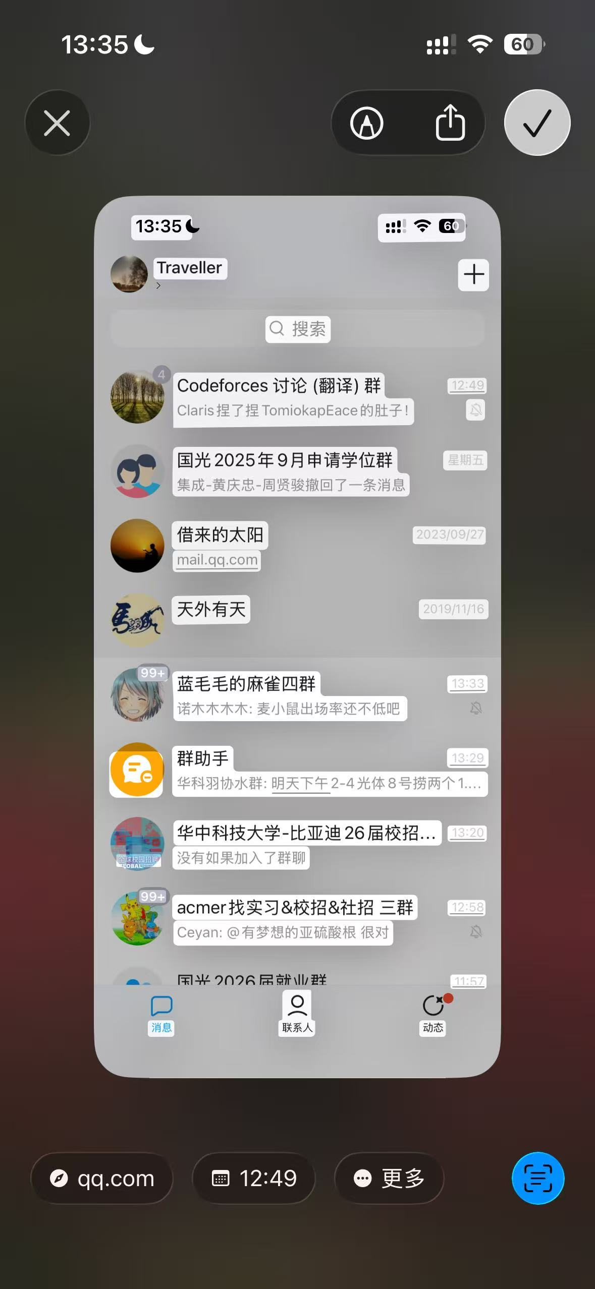
截图选择文本/网址/电话/日历
网址
日历

Slide 10
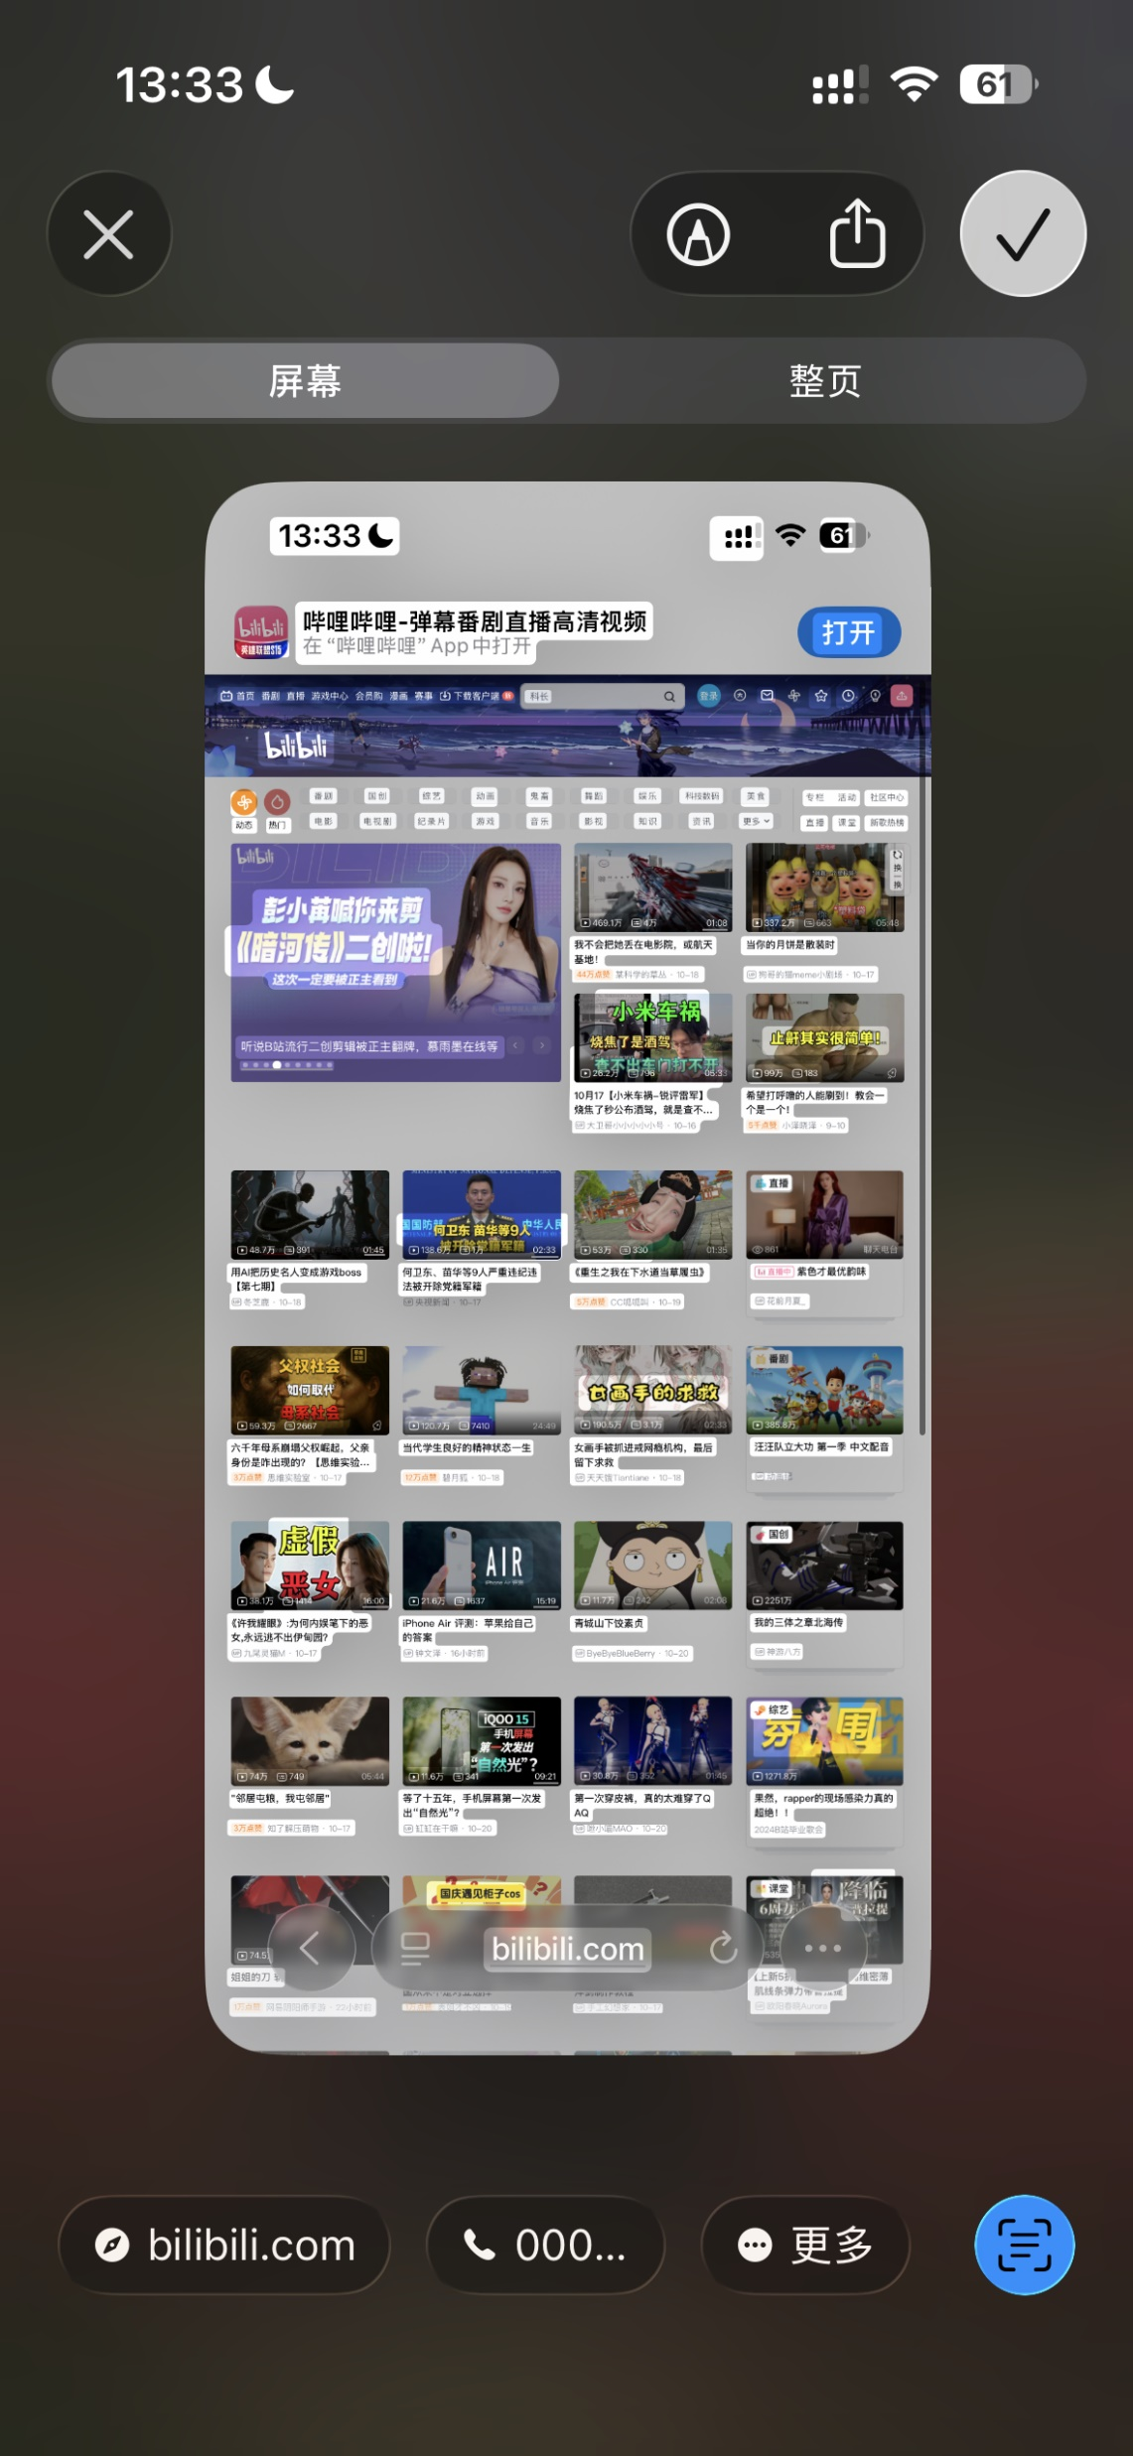
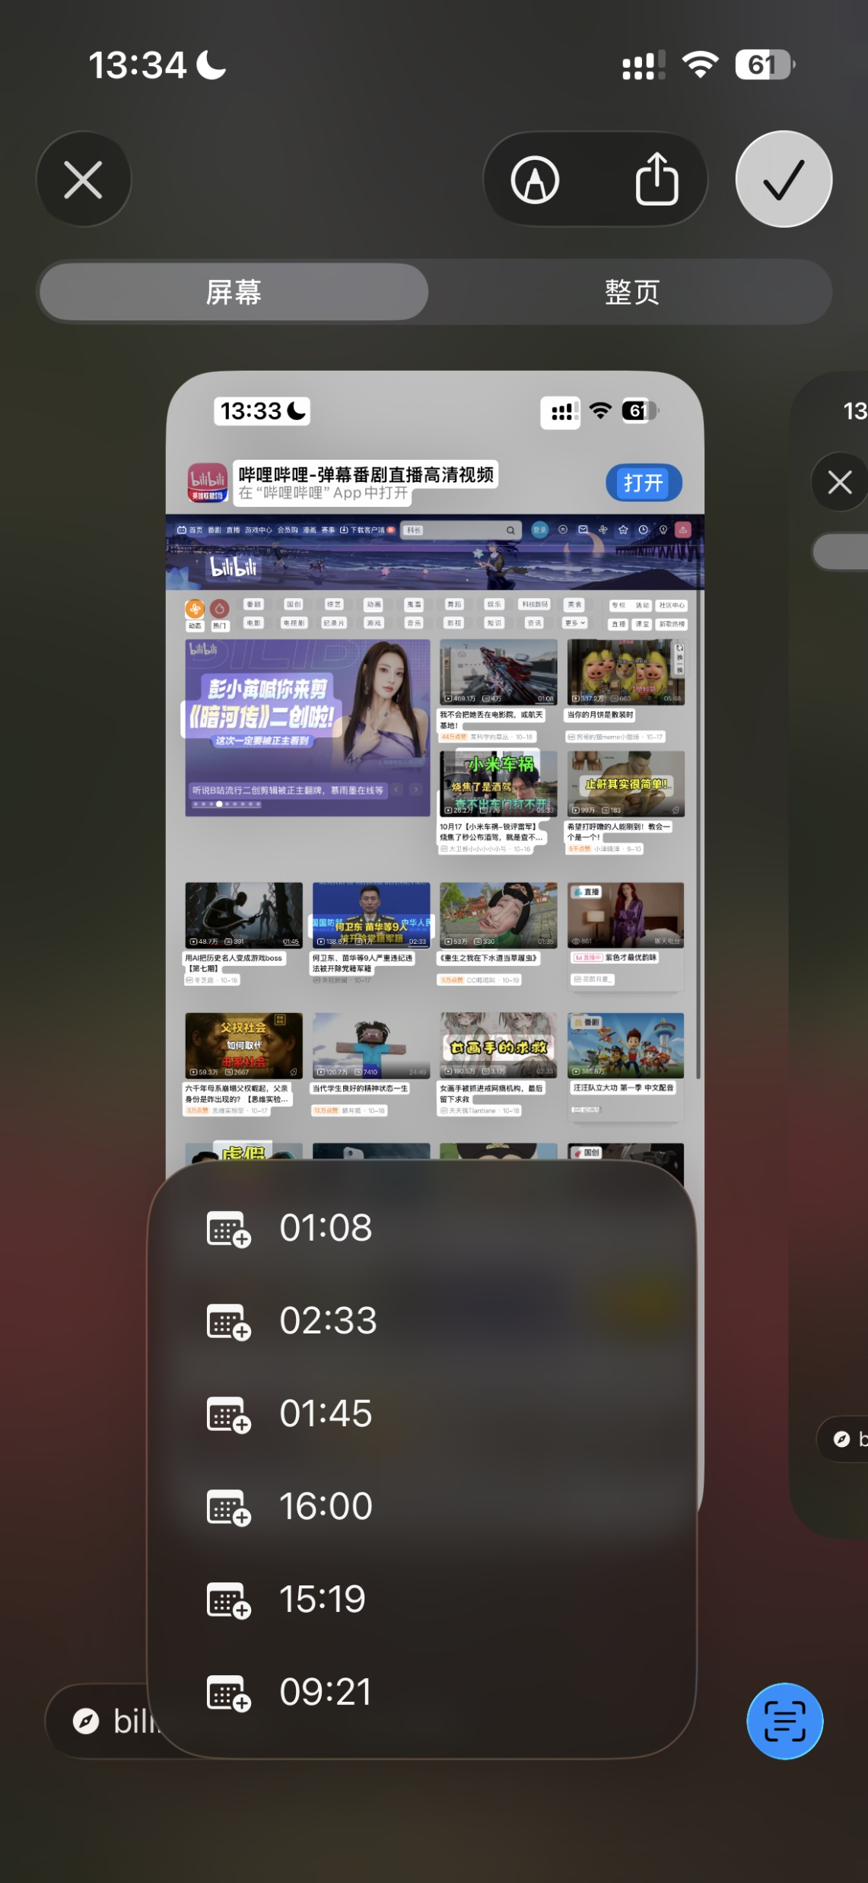
截图选择文本/网址/电话/日历
网址
日历
电话

Slide 11
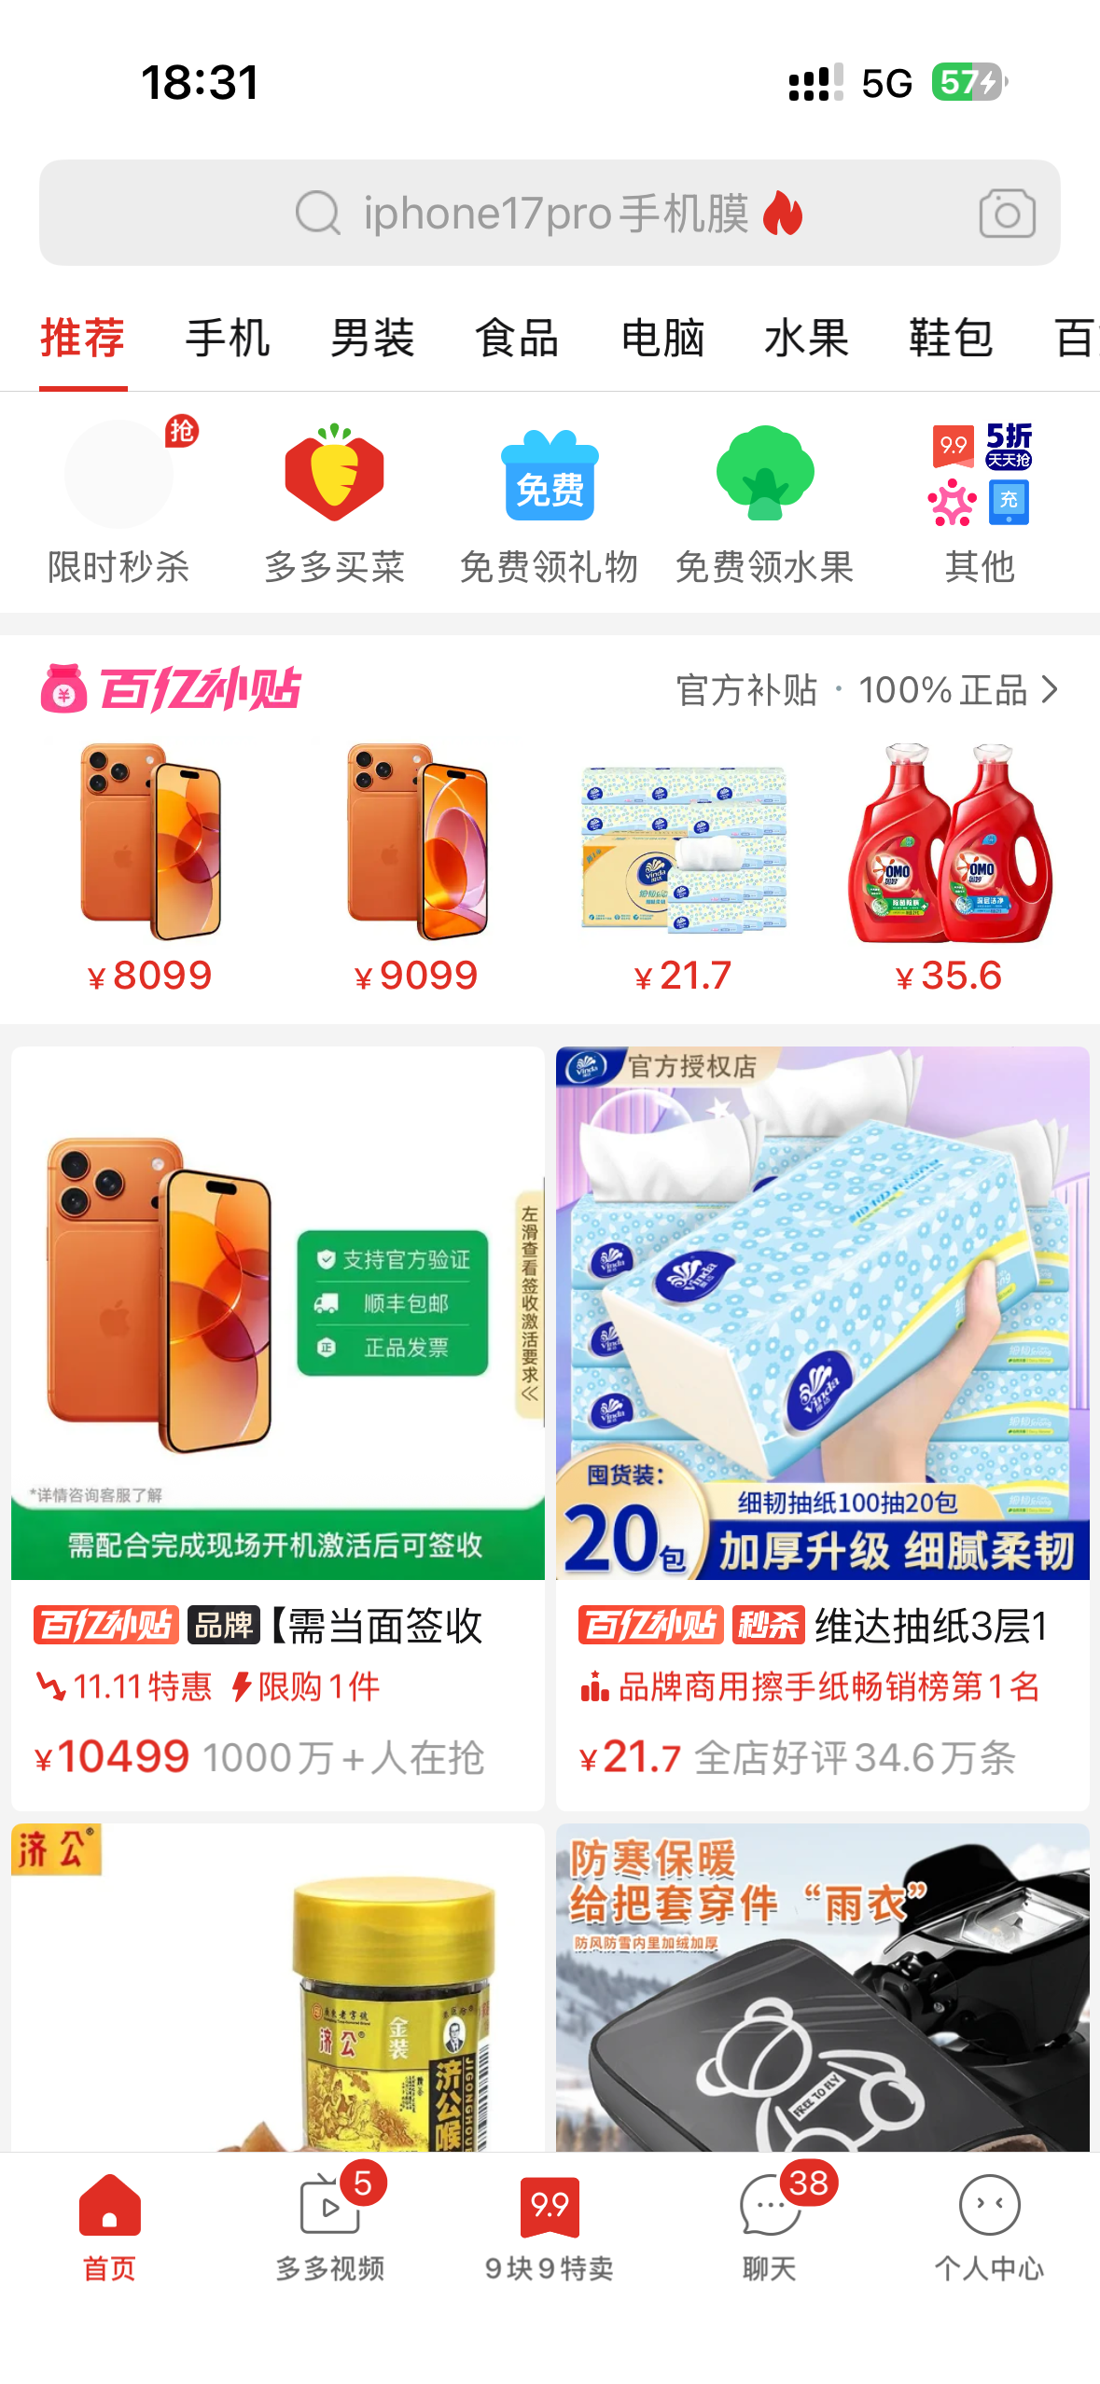
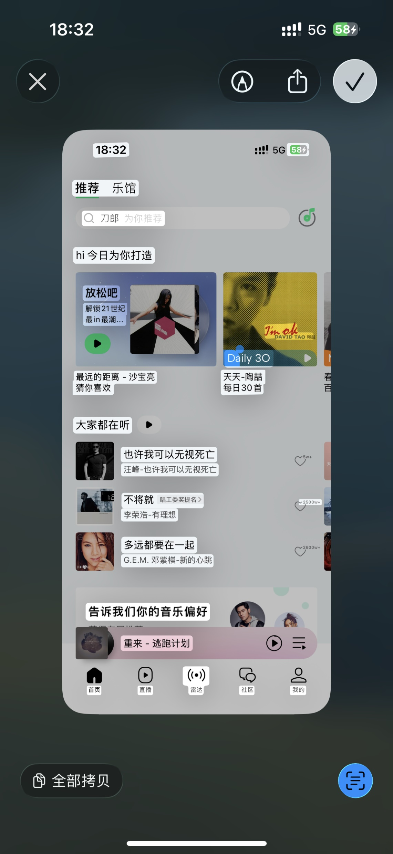
截图选择文本/网址/电话/日历
左下角的“全部拷贝”按钮
18:31
5G
574
推荐
手机
抢
限时秒杀
百亿补贴
iphone17pro手机膜 心
男装
多多买菜
食品电脑
水果
免费
免费领礼物 免费领水果
鞋包百
99
5折天天轮
2
其他
官方补贴•100%正品＞
·8099
·9099
·21.7
官方授权店
·35.6
支持官方验证
顺丰包邮
正品发票
左滑查看签收激活要求《
*详情咨询客服了解
需配合完成现场开机激活后可签收
百亿补贴
品牌【需当面签收
11.11特惠 限购1件
¥10499 1000万＋人在抢
济公°
囤货装：
20包
细韧抽纸100抽20包
加厚升级 细腻柔韧
百江补贴
利茶 维达抽纸3层1
ii. 品牌商用擦手纸畅销榜第1名
¥21.7 全店好评34.6万条
防寒保暖
给把套穿件“雨衣”
防风防雪内里加绒加厚
首页
济公。
多多视频
。茄公學
5
9.9
9块9特卖
38
聊天
个人中心
18:32
⑤89（G识别为89？）
推荐乐馆（无空格）
Q 刀郎 为你推荐
hi今日为你打造
放松吧解锁21世纪最in 最潮..
Imol
AVID TAO !
最远的距离 - 沙宝亮
猜你喜欢
Daily 30
天天-陶喆
每日30首
大家都在听
也许我可以无视死亡
汪峰-也许我可以无视死亡
不将就 唱工委奖提名＞李荣浩-有理想
多远都要在一起G.E.M. 邓紫棋-新的心跳
2500w+（另外的5w+、2600w没识别到，
明明结构很类似）
告诉我们你的音乐偏好
重来- 逃跑计划
首页
直播
（）（这个是雷达符号，被识别为括号）
雷达
社区
我的

Slide 12
截图信息获取的互相定制化
发起方/实体 | 接收方/目标 | 处理方式/行动
iOS 官方 | 大中公司 | 专门检查截图错误
小公司 | iOS 官方 | 使截图更容易被识别

Slide 13
截图里的内容互动
针对 iPhone 15 Pro 及以上机型，iOS 26 引入视觉智能（Visual Intelligence）功能，支持用户通过截图界面底部的快捷选项进行内容交互。
例如，“提问”（Ask）功能可联动 ChatGPT 分析截图内容，“图像搜索”（Image Search）可比对 Google Images、Etsy 等平台相似图片，“高亮搜索”（Highlight to Search）则支持定位截图中的特定物体进行深度查询。

Slide 14
截图关键词软件跳转链
QQ有个好友听某个音乐，很喜欢
截图复制这个关键词，然后到QQ音乐
听到后很想尝一下，QQ音乐到全民K歌
IOS的劣势：IOS无法获取一些软件的核心信息，否则容易信息泄露
大集团下的所有软件：知道这个“词”，不需要用“图像”、“语音”等方式，因为这些软件的信息是互通

Slide 15
参考资料
iOS 26 上手体验：全新的液态玻璃 UI 来了！_哔哩哔哩_bilibili
【何同学】最听劝的一代，但是... iPhone 17系列首发体验_哔哩哔哩_bilibili
iOS 26这22个不能错过新功能一文看懂 - 知乎
苹果 iOS 26 优化 iPhone 截图体验：HDR 截图、视觉智能增强识图交互 - IT之家
更新iPadOS 26两周后..._哔哩哔哩_bilibili

Slide 16
谢谢大家
Q & A

